Slide 1
Charte graphique
Fredi
2024

Slide 2
Couleurs La gamme
#809848
(128, 152, 72)
#627C85
(98, 124, 133)
#FEF9FF
(254,249,255)
#b0ca87
(176, 202, 135)
#573D1C
(87, 61, 28)

Slide 3
Typographie Présentation
Droid Sans Titres et sous-titres
Aa Bb Cc Dd Ee Ff Gg Hh Ii Ji Kk Ll Mm Nn Oo Pp Qq Rr Ss Tt Uu Vv Ww Xx Yy Zz 0123456789-/:(àé$€*@#
Heebo Corps de texte
Aa Bb Cc Dd Ee Ff Gg Hh Ii Ji Kk Ll Mm Nn Oo Pp Qq Rr Ss Tt Uu Vv Ww Xx Yy Zz 0123456789-/:(àé$€*@#
Martel Sans Mots-clé et chiffres
Aa Bb Cc Dd Ee Ff Gg Hh Ii Ji Kk Ll Mm Nn Oo Pp Qq Rr Ss Tt Uu Vv Ww Xx Yy Zz 0123456789-/:(àé$€*@#

Slide 4
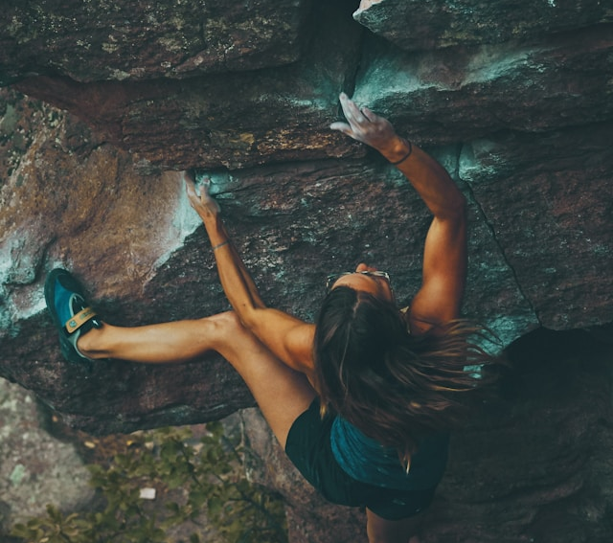
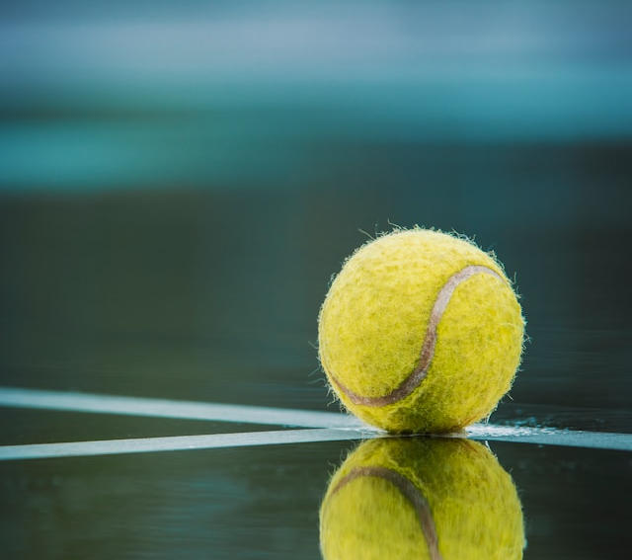
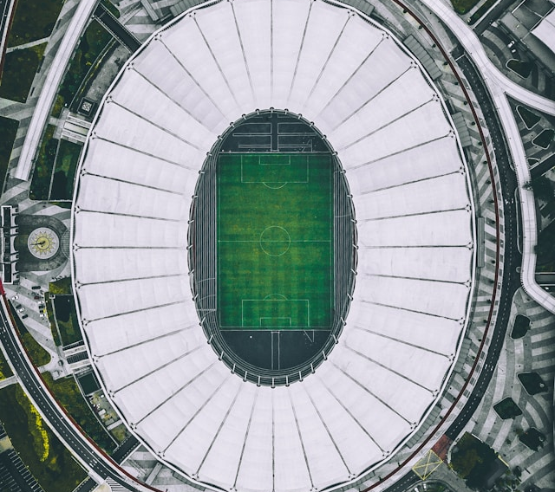
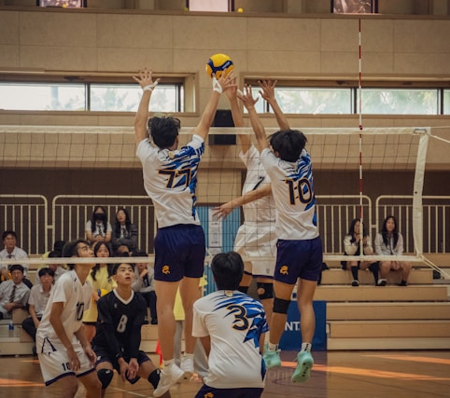
Iconographie Règles
Sujets
Sport

Slide 5

Pictogrammes La gamme
Couleur
#809848
#627C85

Slide 6
Pictogrammes À ne pas faire
Ne pas changer la couleur
Ne pas déformer
Ne pas placer sur une forme
Ne pas changer l’épaisseur
Ne pas remplir
Ne pas rajouter de couleur

Slide 7
Photo de Todd Trapani sur Unsplash
Photo de x ) sur Unsplash
Photo de Izuddin Helmi Adnan sur Unsplash
Photo de HorseRat sur Unsplash

